Slide 1


Soutenance du Projet 2
OpenClassrooms
Academy
Présenté par :
M. Gansané Sayoba
THÈME: «Analyse des données de systèmes éducatifs»
Décembre 2022

Slide 2
PLAN
INTRODUCTION
Contexte et justification
Problématique et objectifs
DEMARCHE METHODOLOGIQUE
Présentation et nettoyage des données
Choix des indicateurs et réduction temporelle
RESULTAT ET DISCUSSION
Calcul du score
Présentation des pays potentiels
CONCLUSION
Conclusion
Limites
Notes:
Honorables membres du jury, notre présentation s’articulera autour des points suivants :
D’abord une Introduction ;
Ensuite la démarche Méthodologique : de définir les méthodes d’analyse utilisées ainsi que les logiciels ;
Puis les Résultats : de présenter les résultats des différentes analyses
Et enfin une Conclusion : suivi de quelques recommandations

Slide 3
INTRODUCTION

Slide 4
Introduction
Contexte
Data Scientist dans une start-up de la EdTech nommée academy qui propose des contenus de formation en ligne pour un public de niveau lycée et université, il est demandé d'effectuer une analyse exploratoire afin de déterminer si les données sur l’éducation de la banque mondiale permettent d'etendre le projet sur d'autres pays.
Notes:
r

Slide 5
Problématique
Quels sont les pays avec un fort potentiel de clients pour nos services ?
Dans quels pays l'entreprise doit-elle opérer en priorité ?

Slide 6
Objectif général
L'objectif général de cette étude est d'éffectuer une analyse pré-exploratoire sur les jeux de données de la banque mondiale afin d'orienter la Start-up dans ses décisions d'ouverture vers de nouveaux pays.

Slide 7
Objectifs spécifiques
Valider la qualité de ce jeu de données
Décrire les informations contenues dans le jeu de données
Sélectionner les informations qui semblent pertinentes pour répondre à la problématique
Déterminer des ordres de grandeurs des indicateurs statistiques classiques pour les différentes zones géographiques et pays du monde

Slide 8
DEMARCHE METHODOLOGIQUE

Slide 9
DEMARCHE METHODOLOGIQUE(1/2)
BASE DE DONNEES
Sources
Banque Mondiale
Population cible
L’ensemble des élèves/étudiants ayant un niveau lycée et université.
Notes:
Dans cette étude, nous avons utilisé les données de l’Enquête Démographique et de Santé et à Indicateurs Multiples du Burkina Faso de 2010. et la population cible a été l’ensemble des femmes âgés de 15 à 49 ans .

Slide 10
Description des jeux de données
Jeux de données | Descriptions des jeux de données
EdStatsCountry | La base EdStatsCountry contient des informations sur les données économiques par pays et par régions selon leur dernière année de recensement. Elle se compose de 241 lignes et 32 colonnes.
EdStatsCountry_Series | Cette base contient des informations sur la source des indicateurs par pays. Elle se compose de 613 lignes et 04 colonnes.
EdStatsData | La base EdStatsData contient des données réelles et celles projetées sur les indicateurs par pays de 1970 à 2100. Elle a une dimension de 886930 lignes et 70 colonnes.
EdStatsFootNote | Cette base contient des informations sur la mise à jour et description des différentes indicateurs par pays et par année. On y trouve 643638 lignes et 05 colonnes.
EdStatsSeries | La base EdStatsSeries nous renseigne sur les descriptions et les sources des différentes thèmes d'indicateurs socio-économiques et sociodémographiques (Topic). Elles se compose de 3665 lignes et 21 colonnes

Slide 11
Qualité des jeux de données
Jeux de données | Données manquantes |  | Données dupliquées
 | Nombre | Pourcentage | Nombre | Pourcentage
EdStatsCountry | 2354 | 30,52% | 0 | 0,0%
EdStatsCountry_Series | 613 | 25,00% | 0 | 0,0%
EdStatsData | 53455179 | 86,10% | 0 | 0,0%
EdStatsFootNote | 643638 | 20,00% | 0 | 0,0%
EdStatsSeries | 55203 | 71,72% | 0 | 0,0%
On y trouve également 01 colonne vide dans chaque dataframe

Slide 12
Base de données retenues
Nous utiliserons la base EdStatsData qui contient des données sur les indicateurs par année, par pays. Nous allons ramener les régions et groupe de revenu depuis la base EdStatsCountry en effectuant une jointure à l'aide de la clé code pays.
Nous allons également utiliser la base EdStatsSeries qui nous renseigne sur les descriptions et les sources des différentes thèmes d'indicateurs socio-économiques et sociodémographiques (Topic) pour le choix des indicateurs.

Slide 13
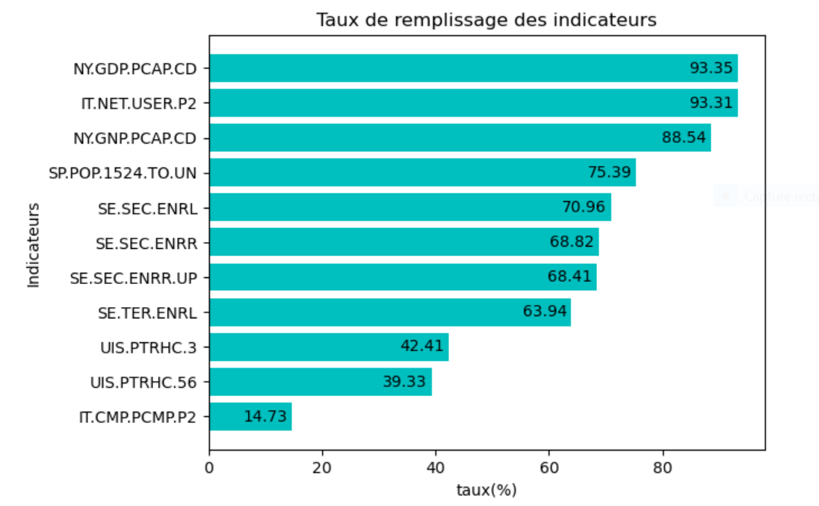
Choix des indicateurs
Les indicateurs IT.CMP.PCMP.P2, IT.NET.USER.P2, NY.GDP.PCAP.CD, NY.GNP.PCAP.CD, SE.SEC.ENRL, SE.SEC.ENRR, SE.SEC.ENRR.UP, SE.TER.ENRL, SP.POP.1524.TO.UN, UIS.E.3, UIS.PTRHC.3, UIS.PTRHC.56 sont susceptibles de répondre à la problématique. Nous allons représenter ces indicateurs pour voir leur taux de remplissage sur 2005-2015
Les indicateurs UIS.E.3, UIS.PTRHC.3, UIS.PTRHC.56 ont tous moins de 50% de remplissage des données. Nous allons donc les supprimés afin de poursuivre l'analyse

Slide 14
Choix des indicateurs
Code Indicateurs | Description court
IT.CMP.PCMP.P2 | Nombre de personne disposant au moins d’un ordinateur portable
IT.NET.USER.P2 | Nombre de personne ayant utilisé l’internet au cours des trois derniers mois
NY.GDP.PCAP.CD | Le PIB par habitant
NY.GNP.PCAP.CD | Revenu national brut par habitant par habitant
SE.SEC.ENRL | Nombre total d'étudiants inscrits dans les établissements d'enseignement secondaire publics et privés, quel que soit leur âge.
SE.SEC.ENRR | Effectif total de l'enseignement secondaire, quel que soit l'âge
SE.SEC.ENRR.UP | Nombre total d'inscriptions dans l'enseignement secondaire supérieur, quel que soit l'âge
SE.TER.ENRL | Le nombre total d'étudiants inscrits dans les établissements publics et privés d'enseignement supérieur.
SP.POP.1524.TO.UN | Population totale âgée de 15 à 24 ans.

Slide 15
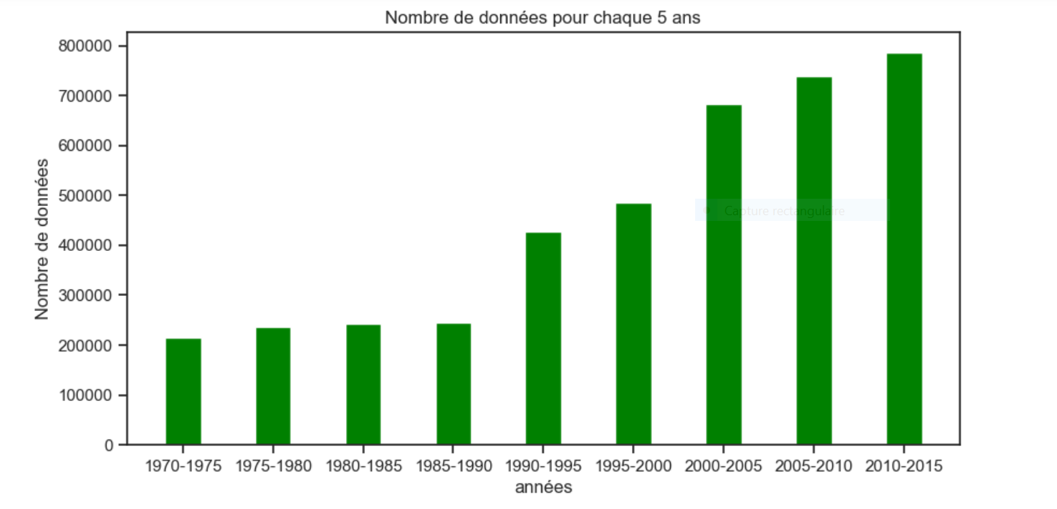
Réduction temporelle
Nous constatons que les données sont mieux renseignées sur la période 2000 à 2015. Par ailleurs, dans le but de conserver les données récentes pour la suite de l'étude, nous allons filtrer nos données sur la période 2005 à 2015.

Slide 16
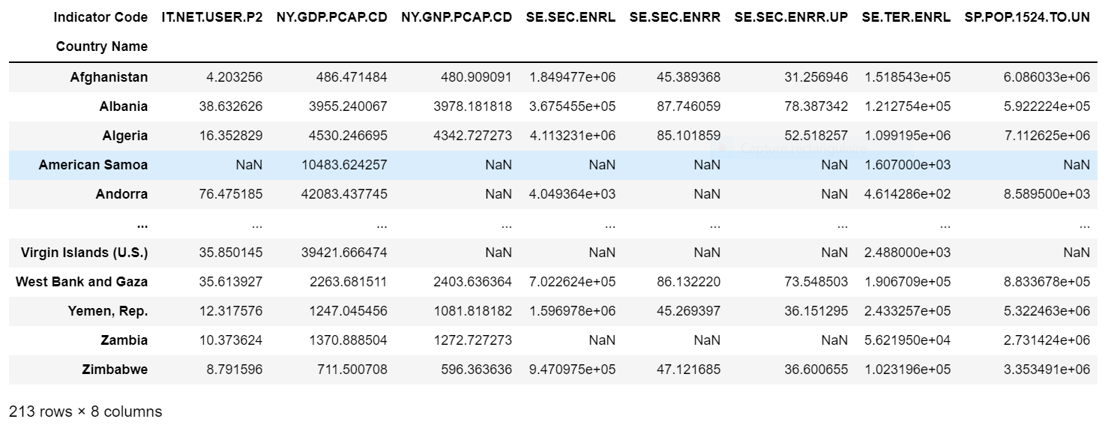
Présentation de la base finale
Nous calculons la moyenne des données sur la période 2005-2015 et nous pivotons la base en fonction de cette moyenne calculé. Les indicateurs deviendront donc les variables et les pays, des lignes comme suit:

Slide 17
RESULTATS ET DISCUSSIONS

Slide 18
Nettoyage des données
Suppression des lignes et colonnes ayant plus de 30% de données manquante
De manière globale, il y a 157 ou 2,04% de données manquantes. Pas de ligne ni de colonne dupliquée.
Nombre de pays (ligne) ayant plus de 30% de données manquantes: 26
Nombre de d’indicateurs (colonne) ayant plus de 30% de données manquantes: 1 (SE.TER.ENRL)
Ces pays et indicateurs vont par la suite être supprimé de nos données. Les données manquantes seront imputé par la médiane.
Détections et suppression des données aberrantes
La méthode du Z-score a été utilisé et nous avons obtenu 7 pays qui seront eux aussi supprimés.

Slide 19
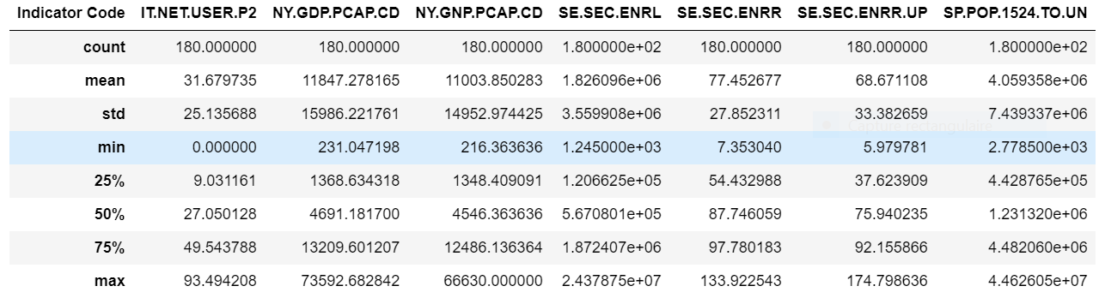
Statistique descriptive

Slide 20
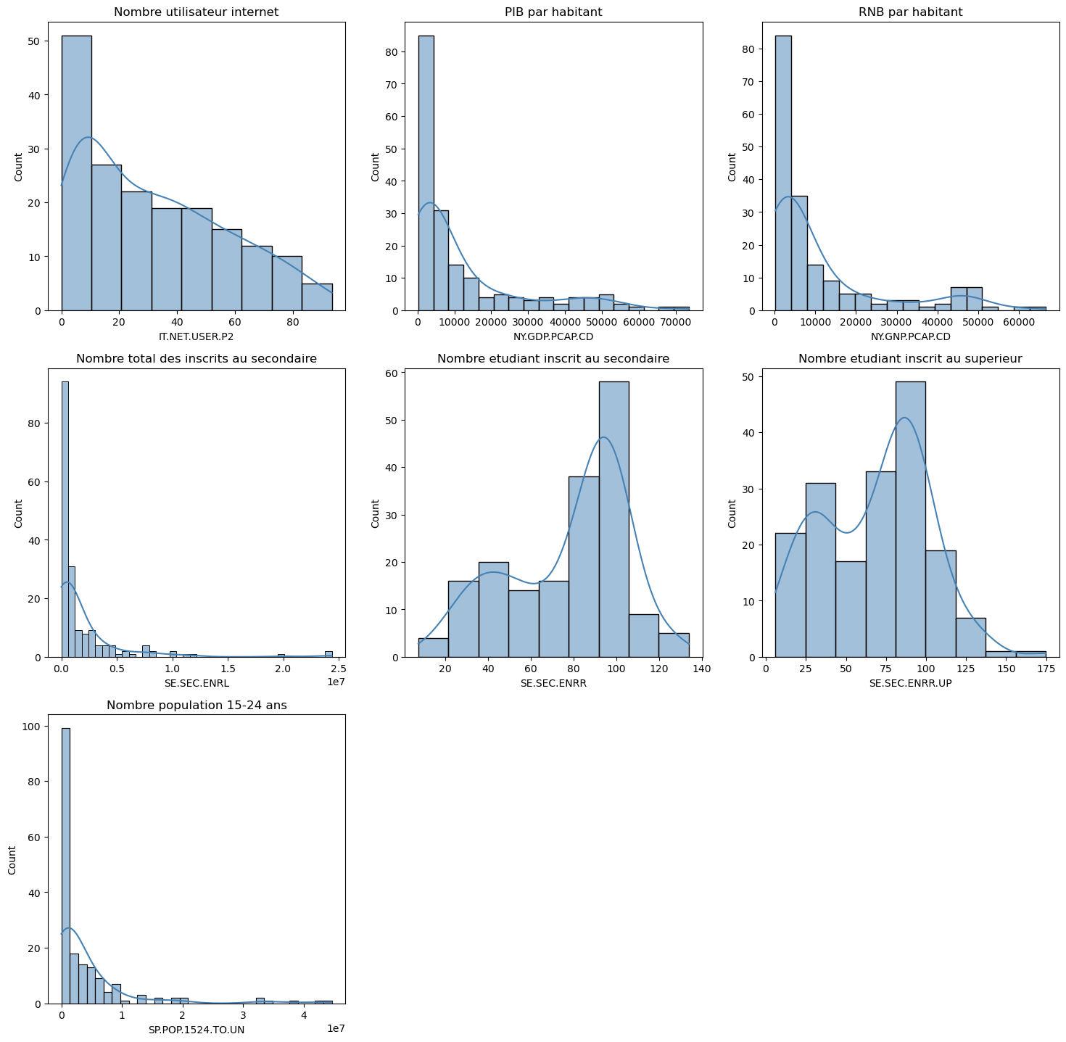
Distributions des variables
Après la représentation graphique des données, aucune des distributions des variables (indicateurs) ne suit la loi normale.

Slide 21
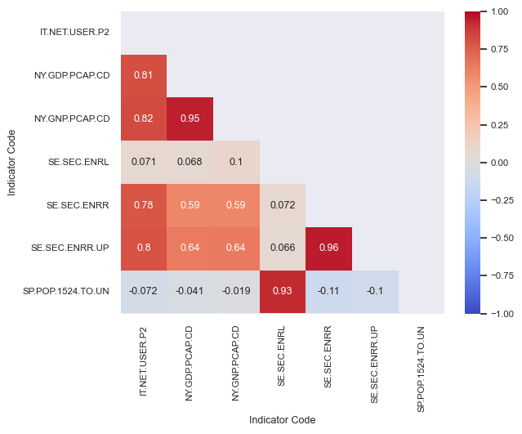
Corrélations entre les indicateurs
Pour les indicateurs ayant au moins 0,7 de coefficient de corrélation linéaire, nous allons supprimé l’une d’entre elle. Les indicateurs fortement corrélés sont représenté ci-dessous:

Slide 22
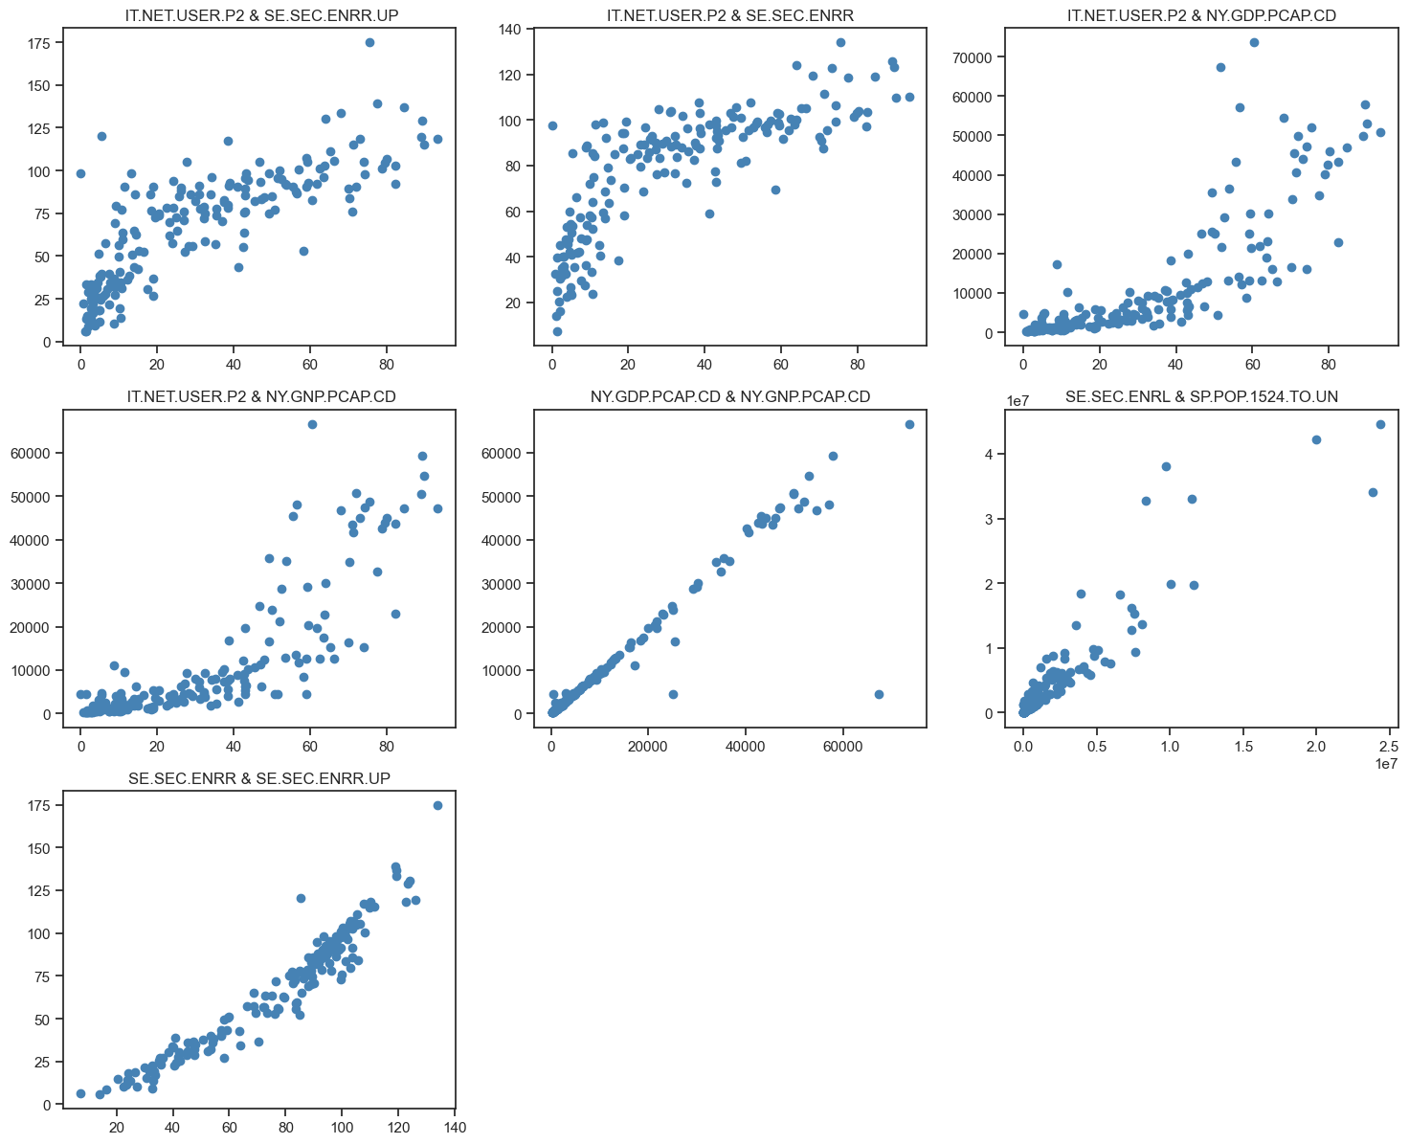
Graphiques de corrélations (Scatter Plot)

Slide 23
Poids et calcul du score
Finalement il nous est resté 04 indicateurs (IT.NET.USER.P2, NY.GNP.PCAP.CD, SE.SEC.ENRR.UP, SP.POP.1524.TO.UN) et 180 pays.
Avant le calcul du score pour déterminer les pays potentiels, nous avons effectuer une mise à l’échelle des données avec la méthode StandardScaler(). Après la standardisation des données, on obtient des données qui varient entre 0 et 1.
Poids affecté à chaque indicateurs
IT.NET.USER.P2 = 40
NY.GDP.PCAP.CD = 15
SE.SEC.ENRR.UP = 25
SP.POP.1524.TO.UN = 20

Slide 24
Potentiel par pays
Rang | Pays | Regions | Income Group | Score
1 | United States | North America | High income: OECD | 0.747049
2 | Denmark | Europe & Central Asia | High income: OECD | 0.701237
3 | Australia | East Asia & Pacific | High income: OECD | 0.695613
4 | Sweden | Europe & Central Asia | High income: OECD | 0.674568
5 | Iceland | Europe & Central Asia | High income: OECD | 0.672939
6 | Netherlands | Europe & Central Asia | High income: OECD | 0.671776
7 | Finland | Europe & Central Asia | High income: OECD | 0.665135
8 | Japan | East Asia & Pacific | High income: OECD | 0.632168
9 | United Kingdom | Europe & Central Asia | High income: OECD | 0.629785
10 | Germany | Europe & Central Asia | High income: OECD | 0.626913

Slide 25
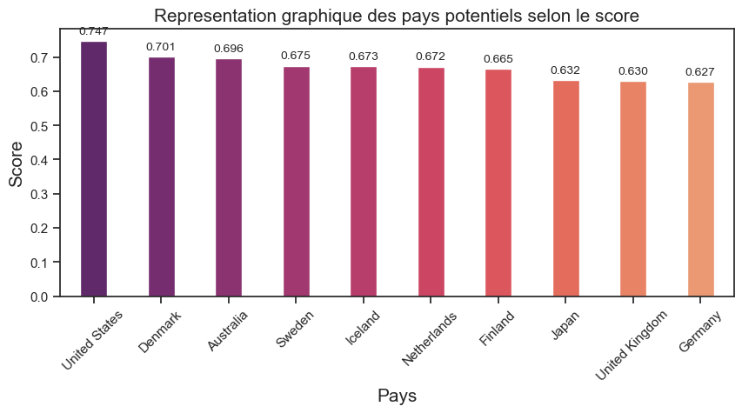
Potentiel par pays

Slide 26
CONCLUSION

Slide 27
Conclusion (1/2)
A la lumière de nos résultats, Academy pourrait ouvrir dans ces pays par ordre: United States, Denmark, Australia, Sweden, Iceland, Netherlands, Finland, Japan, UnitedKingdom, Germany
Notes:
A partir des résultats obtenus, nous retenons que

Slide 28
Conclusion (2/2)
Limites
Trop de données manquantes dans les bases de donnés;

Slide 29
Merci pour votre
aimable attention
Notes:
Mr le président du jury, honorable membre de jury, Ceci met fin à la première partie de notre présentation, nous restons a votre écoute pour d’éventuelle questions et recommandation afin d’améliorer la qualité scientifique de notre document.

